Slide 1
FOLLERO DIA DEL ANIMAL
ROSARIO SORIA

Slide 2
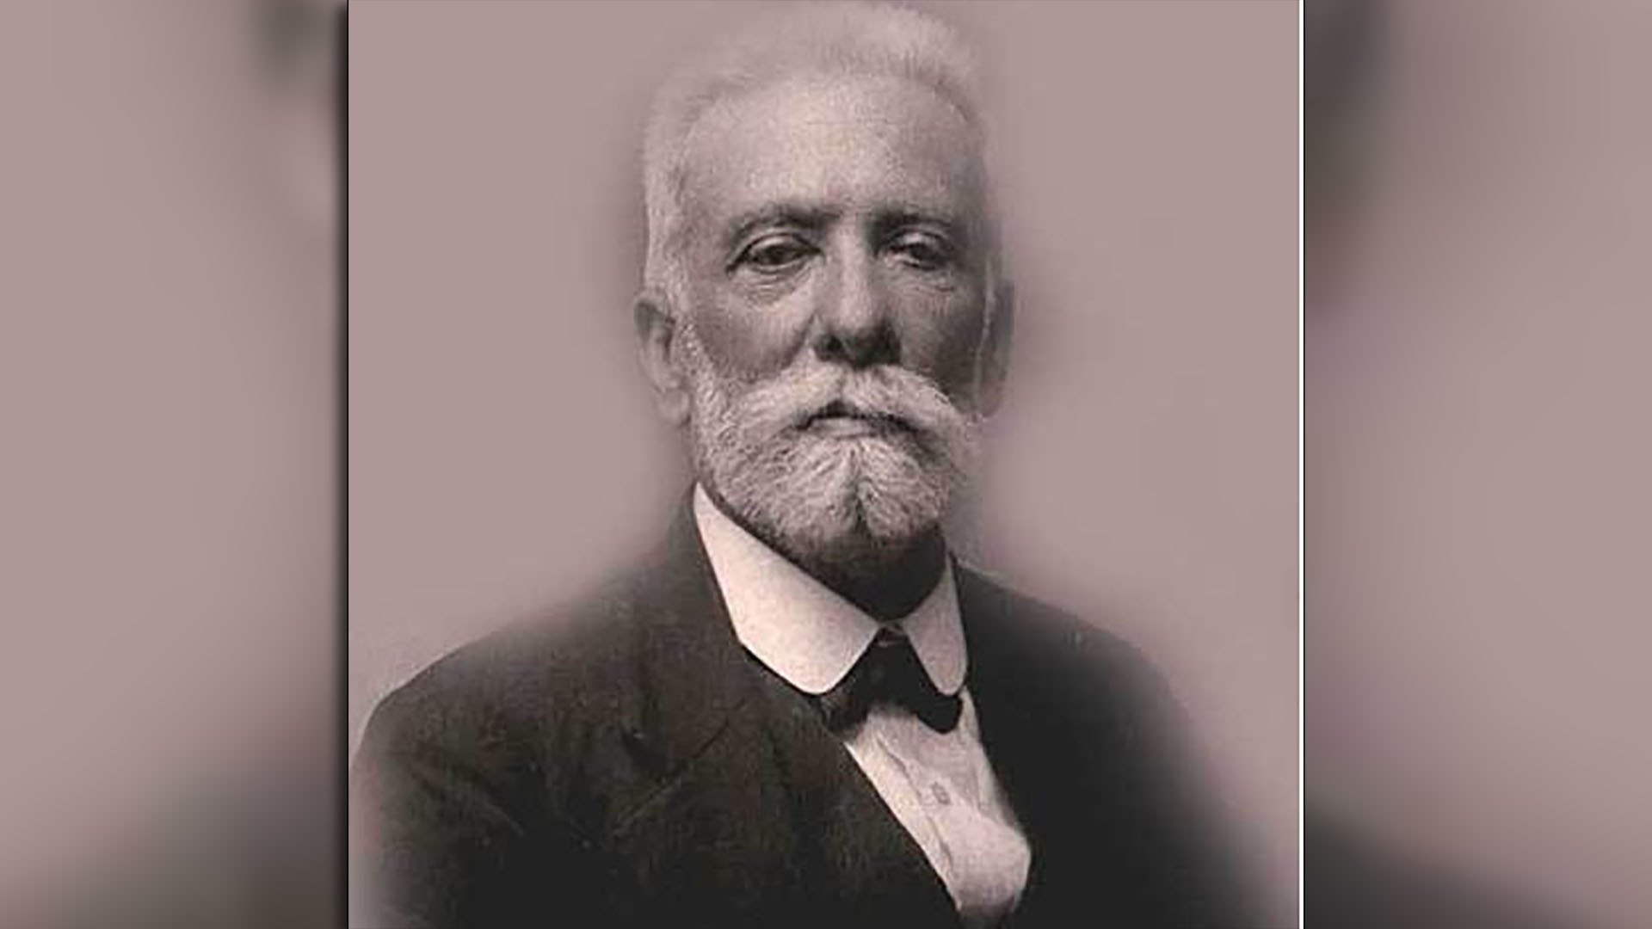
¿Por qué el 29 de abril se conmemora el día del animal?
El 29 de Abril conmemora el fallecimiento de Ignacio Lucas Albarracín, abogado, pionero en lucha por los derechos de los animales

Slide 3
¿Quién creo la Sociedad Protectora de Animales?¿En qué fecha?
Ignacio Albarracín fundo Sociedad Argentina Protector de los animales fundada en 1879, donde se desempeño como primer secretario y luego como presidente
A principios del siglo XX podio el cierre de zoológico e impulso la Ley Nacional de Protección de los Animales

Slide 4
¿Cuáles son los derechos que proclama?
Los animales nacen iguales antes la vida y tienen los mismo derechos a la existencia
Según la UNESCO
Todo animal tiene derecho al respeto
Todo animal perteneciente a una especie salvaje tiene derecho a ser libre
Todo animal tiene derecho a la atención, a los cuidados y a la protección del hombre
Ningún animal será sometido a malos tratos ni a actos crueles
Etc…
Según la Proclamación de la Declaración Universal de los Derechos de los animales

